Slide 1


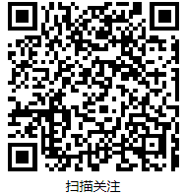
《软件项目管理》
第 二 篇 第 9 章
软件项目配置管理计划
软 件 学 院 罗 昕
luoxin@sdu.edu.cn

Slide 2
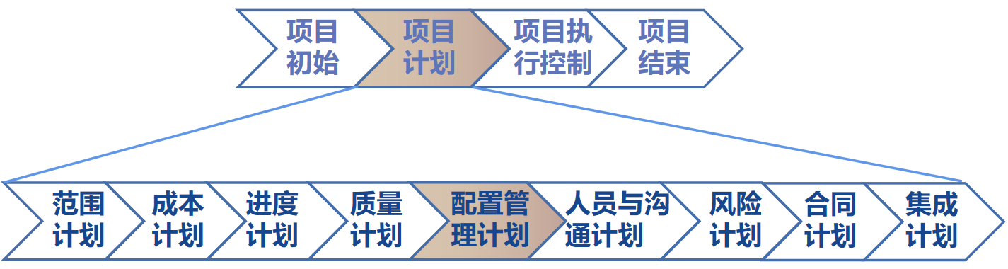
路线图：配置管理计划
Notes:
虽然范围计划、成本计划、进度计划、质量计划是项目管理的核心计划，但为了更好、更 全面地进行项目管理，还需要其他的辅助计划，如配置管理计划。 同学们可能就要问了，为啥呢？ 来让我们看一个例子

Slide 3


Notes:
https://gp.qq.com/cp/a20190912update/pc_index.html
版本升级、不同阶段的产品变化
需求变化、技术变化、系统架构变化、代码变化、环境变化...
软件项目的变化是不变的

Slide 4
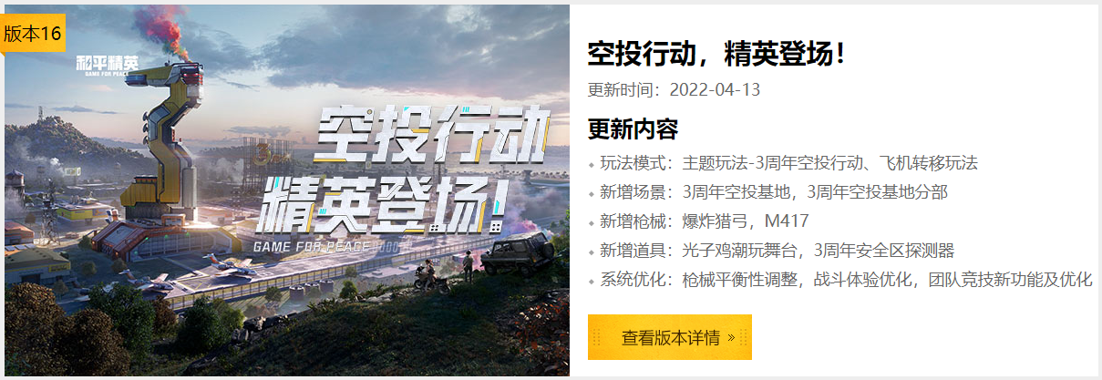


Slide 5


Slide 6

版本升级、不同阶段的产品变化
需求变化、技术变化、系统架构变化、代码变化、环境变化...
软件项目的变化是不变的
Notes:
软件项目进行过程中面临的一个主要问题是持续不断的变化，变化是多方面的，如版本 的升级、不同阶段的产品变化。软件项目的开发和 实施往往都是在“变化”中进行的。可以毫不夸张地说，软件项目的变化是持续的、永恒的。需求会变，技术会变，系统架构会变，代码会变，甚至连环境都会变。那什么是不变的呢？软件项目的变化是不变的。
版本升级、不同阶段的产品变化
需求变化、技术变化、系统架构变化、代码变化、环境变化...
软件项目的变化是不变的

Slide 7


软件配置管理 - 引入
版本升级、不同阶段的产品变化
需求变化、技术变化、系统架构变化、代码变化、环境变化...
软件项目的变化是不变的
有效的项目管理控制变化，无效的项目管理被变化控制
Notes:
有效的项目管理控制变化，无效的项目管理被变化控制

Slide 8
软件配置管理 - 引入
版本升级、不同阶段的产品变化
需求变化、技术变化、系统架构变化、代码变化、环境变化...
软件项目的变化是不变的
有效的项目管理控制变化，无效的项目管理被变化控制
配置管理是有效管理变化的重要手段
Notes:
配置管理是有效管理变化的重要手段
如何在受控的方式下引入变更、监控变更的执行、检验变更的结果、最终确认变更，并使变更具有追溯性，这一系列问题直接影响项目的成败，而有效的配置管理可以 应对这一系列问题。

Slide 9
软件项目配置管理计划 -- 课本对应
一、软件项目配置管理基本概念 9.1
二、软件项目配置管理过程 9.2
三、软件项目配置管理计划 9.3
四、配置管理工具 9.4
五、案例分析
六、课程实践

Slide 10
软件项目配置管理计划
一、软件项目配置管理基本概念
二、软件项目配置管理过程
三、软件项目配置管理计划
四、案例分析
五、课程实践

Slide 11
软件配置管理 - 起源
软件配置管理概念的提出则在20世纪60年代末70年代初。当时加利福尼亚大学圣巴巴拉分校的Leon Presser教授在承担航空发动机研制合同期间，撰写了一篇名为“Change and Configuration Control”的论文，提出控制变更和配置的概念，这篇论文同时也是他在管理该项目（这个过程进行过近一千四百万次修改）的一个经验总结。
随着软件工程的发展，软件配置管理越来越成熟，从最初的仅仅实现版本控制，发展到21世纪初提供工作空间管理、并行开发支持、过程管理、权限控制、变更管理等一系列全面的管理能力，已经形成了一个完整的理论体系。

Slide 12

软件配置管理 -- Software Configration Management
中间产品：代码、技术文档、产品文档、管理文档、数据、脚本、执行文件、安装文件、配置文件甚至一些参数等。
数量多、关系复杂、版本变化等
软件配置管理 是一套管理软件开发和维护以及其中各种中间软件产品的方法和规则，同时是提高软件质量的重要手段，它帮助开发团队对软件开发过程进行有效的变更控制，高效地开发高质量的软件。
软件配置管理贯穿于软件生存期的全过程，目的是用于建立和维护软件产品的 完整性 和 可追溯性。
Notes:
在一个软件项目开发过程中会有大量的“中 间产品”产生，典型的代码、技术文档、产品文档、管理文档、数据、脚本、执行文件、安装文件、配置文件甚至一些参数等。
随着软件开发规模的不断扩大，一个项目的中间软件产品的数目越来越多，中间软件产品之间的关系也越来越复杂，对中间软件产品的管理也越来越困难，有效的软件配置管理则有助于解决这一系列问题。
其特点我们可以总结为 数量多、关系复杂、版本变化等。
【ppt】软件配置管理 是一套管理软件开发和维护以及其中各种中间软件产品的方法和规则
同时是提高软件质量的重要手段，它帮助开发团队对软件开发过程进行有效的变更控制，高效地开发高质量的软件。
【ppt】软件配置管理贯穿于软件生存期的全过程，目的是用于建立和维护软件产品的完整性和 可追溯性

Slide 13



配置管理定义
软件配置项 (Software Configuration Item, SCI）
A
B
基线 (baseline）
C
软件配置控制委员会 (Software Configuration Control Board, SCCB)
Notes:
下面介绍一下配置管理中的几个重要概念：配置项、基线以及软件配置控制委 员会。

Slide 14
软件配置项 SCI
SCI: software configration item
SCI是项目定义其受控于软件配置管理的项。
一个软件配置项是一个特定的、可文档化的工作产品集，这些工作产品是在生存期中产生或者使用的。
配置是一组有共同目的的中间软件产品，每一个产品称为一个配置项
中间产品，代码、技术文档、产品文档、管理文档、数据、脚本、执行文件、安装文件、配置文件甚至一些参数等，且软件的一些不同版本

Slide 15
软件配置项 SCI
一个简单的软件配置项定义：
②描述计算机程序的文档
（针对技术开发者和用户）
02
01
①计算机程序
（源代码和可执行程序）
03
③数据
（包含在程序内部或外部）
例如
可作为SCI的：软件项目计划、需求分析结果、软件需求规格说明 书、设计规格说明书、源代码清单、测试规格说明书、测试计划、测试用例与实验结果、可执行程序、用户手册、维护文档等
Notes:
这里有一个比较简单的软件配置项定义。
【ppt】①计算机程序（源代码和可执行程序）
【ppt】②描述计算机程序的文档（针对技术开发 者和用户）
【ppt】③数据（包含在程序内部或外部） 这些项包含了所有在软件过程中产生的信息， 总称为软件配置项。
每个项目的配置项也许会不同。
配置是一组有共同目的的中间软件产品，每一个产品称为一个配置项。【ppt】具体一些来说呢，可作为软件配置项的事务包括：软件项目计划、需求分析结果、软件需求规格说明 书、设计规格说明书、源代码清单、测试规格说明书、测试计划、测试用例与实验结果、可执行程序、用户手册、维护文档等

Slide 16
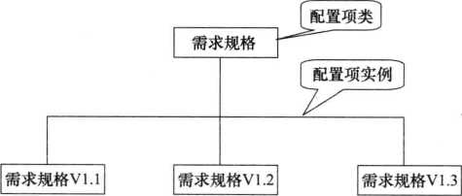
软件配置项 SCI
所有配置项都应按照相关规定统一编号, 按照相应的标准生成。
所有需要被及时更新的文件都必须在软件配置管理控制之下。
这些配置项都应以一定的目录结构保存在配置库中。
配置项也有不同的版本。
Notes:
在项目之初，定义配置项的命名规则以及配置项的逻辑组织结构，在项目进行当中，定义以什么规则做变更。所有需要被及时更新的文件都必须在软件配置管理控制之下。
【ppt】在引入软件配置管理工具进行管理后，这些配置项都应以一定的目录结 构保存在配置库中。
【ppt】配置项也有不同的版本。这里类似地将面向对象的类和实例类比成配置项和配置项的版本。配置项可以看成面向对象的类，版本可以看成类的实例。比如这张图。 需求规格配置项中，需求规格的不同版本类似于需求规格配置项的实例，配置项的不同版本是从最原始的配置项（类似于配置项类）演变出的不同情况，尽管每个都是不同的，但是它们具有相关性。

Slide 17

基线 Baseline
基线 是一个或者一些配置项的集合，它们的内容和状态已经通过技术的复审，并在生存期的某个阶段被接受了。
复审的目标是验证配置项被接受之前的正确性和完整性，一旦配置项经过复审，并正式成为一个初始基线，那么该基线就可以作为项目生存期开发活动的起始点。
IEEE 基线：已经正式复审和批准的某规约或产品，它因此可以作为进一步开发的基础，并且只能够通过正式的变化控制过程改变。
Notes:
基线是一个或者多个配置项的集合，它们的内容和状态已经通过技术的复审，并在生存期的某一阶段被接受了。
【ppt】这里有一个操作，叫做复审。复审的目标是验证配置项被接受之前的正确性和完整性，一旦配置项经过复审，并正式成为一个初始基线，那么该基线就可以作为项目生存期开发活动的起始点。
【ppt】IEEE 基线：已经正式复审和批准的某规约或产品，它因此可以作为进一步开发的基础，并且只能够通过正式的变化控制过程改变。

Slide 18
基线 Baseline
软件开发过程是一个不断变化着的过程。“基线”的引入是为了有效地控制变动。
基线代表软件开发过程的各个里程碑，标志开发过程中一个阶段的结束。
基线提供了软件生存期中各个开发阶段的一个特定点，以便于检査与肯定阶段成果。
Notes:
软件开发过程是一个不断变化着的过程。“基线”的引入是为了有效地控制变动。
【ppt】通过刚才基线的定义，也能看出来，基线代表软件开发过程的各个里程碑，标志开发过程中一个阶段的结束。
【ppt】说到里程碑，大家应该不陌生了。因此，我们也可以说，基线提供了软件生存期中各个开发阶段的一个特定点，把开发阶段工作的划分更加明确化，使本来连续的工作在这些点上断开，以便于检査与肯定阶段成果。

Slide 19



软件配置控制委员会 SCCB
SCCB (Software Configuration Control Board)
配置管理的目标之一是有序：及时和正确地处理对软件配置项的变更，而实现这一目标的基本机制是通过软件配置控制委员会的有效管理。
组织形式：
Notes:
配置管理中的第三个要介绍的重要概念是软件配置控制委员会。SCCB (Software Configuration Control Board)
配置管理的目标之一是有序：及时和正确地处理对软件配置项的变更，而实现这一目标的基本机制是通过软件配置控制委员会的有效管理。那换句话说，软件配置控制委员会的职责就是及时和正确地处理对软件配置项的变更。
对于一个新的变更请求，依据配置项和基线，将相关的配置项分配给适当的SCCB, SCCB从技术的、逻辑的、策略的、经济的和组织的角度，以及基线的层次等，对变更的影响进行评估，将一个变更的期望与它对项目进度、预算的影响进行比较，并决定是否变更。
【ppt】软件配置控制委员会这么重要，那它的组织形式是什么呢？这里要注意，SCCB可以是一个人或者一个小组，基本是项目经理及其相关人员

Slide 20
软件配置控制委员会 SCCB
SCCB (Software Configuration Control Board)
承担变更控制的所有责任，具体包括：
评估变更
批准变更申请
在生存期内规范变更申请流程
对变更进行反馈
与项目管理层沟通
Notes:
SCCB承担变更控 制的所有责任，具体责任如下：
评估变更。
批准变更申请。
在生存期内规范变更申请流程。
对变更进行反馈。
与项目管理层沟通。

Slide 21

单选题
1分
思考：一个项目是否只有一个SCCB
A
B
可以有多个SCCB
A
提交
B
只能有一个SCCB
SCCB应从技术的、逻辑的、策略的、经济的和组织的角度，以及基线的层次等，对变更的影响进行评估。
Notes:
我们说，SCCB从技术的、逻辑的、策略的、经济的和组织的角度，以及基线的层次等，对变更 的影响进行评估。
一个项目可能存在多个SCCB,他们可能有不同的权利和责任。一个项目可只有一个SCCB,但是一个组织也允许存在多个SCCB,不同的项目具有不同的SCCB定义。

Slide 22
配置管理的作用
软件配置管理
版本
控制
追踪文件的变更
基本
要求
主要
功能
版本控制是软件配置管理的基本要求
版本控制最主要的功能是追踪文件的变更
Notes:
软件配置管理在软件项目管理中有着重要的地位。软件配置管理工作是以整个软件流程的改进为目标，是为软件项目管理和软件工程的其他领域奠定基础，以便于稳步推进整个 软件企业的能力成熟度。
【ppt】软件配置管理的主要思想和具体内容在于版本控制。版本控制是软件配置管理的基本要求，是指对软件开发过程中各种程序代码、配置文件及说明文档等 文件变化的管理。
【ppt】版本控制最主要的功能是追踪文件的变更。它将什么时候、什么人更改了文件的什么内容等信息忠实地记录下来。

Slide 23
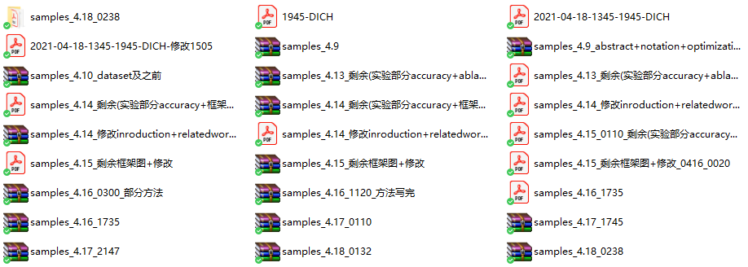
Notes:
追踪文件的变更-引申到赶DDL
人生规划、学崖规划等方面进行充分得考虑，莫要临时抱佛脚，怒刷DDL
不少同学开始准备春招，考研也应有合理的计划了

Slide 24
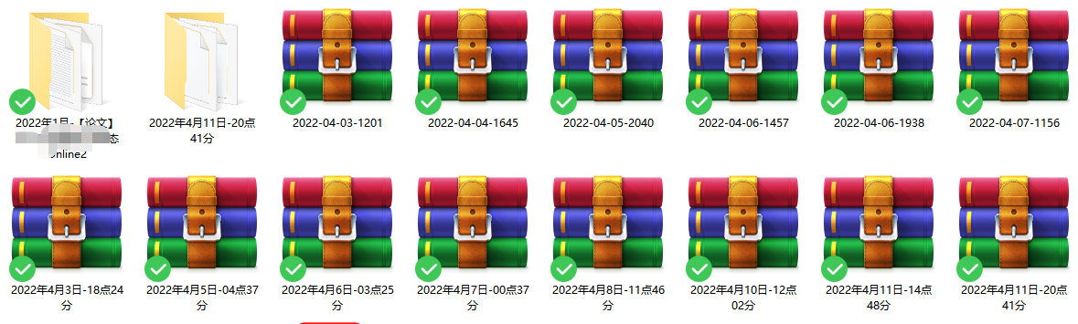

Slide 25
配置管理的作用
软件配置管理
版本
控制
追踪文件的变更
基本
要求
主要
功能
记录版本变更 V1.0、V1.1、V2.1
可以保证任何时刻恢复任何一个配置项的任何一个版本
版本控制还记录了每个配置项的发展历史，这样可保证版本之间的可追踪性，也为查找错误提供了帮助
并行开发/协同开发
软件的版本控制不等同于软件配置管理
Notes:
从我举得例子里可以看到，对于每一次文件的改变，文件的版本号都将增加，通用一点，我们可以用如V 1.0、VI.1、V2.1等表示。它可以保证任何时刻恢复任何一个配置项的任何一个版本。 版本控制还记录了每个配置项的发展历史，这样可保证版本之间的可追踪性，也为查找错 误提供了帮助
【ppt】除了记录版本变更外，版本控制的另一个重要功能是并行开发。软件开发 往往是多人协同进行，版本控制可以有效地解决版本的同步以及不同开发者之间的开发通 信问题，提高协同开发的效率。
【ppt】许多人将软件的版本控制和软件配置管理等同起来，这是 错误的观念。版本控制虽然在软件配置管理中占据非常重要的地位，但这并不是它的全部。
可控性：从这些记录数据中，我们可以了解到谁 在什么时候改了些什么，为什么改；可以了解到开发项目进展得如何，完成了多少工作量； 可以了解到开发工程师的资源是否充分使用，工作是否平衡等

Slide 26
版本控制 与 软件配置管理
简单地使用版本控制，并不能解决开发管理中的深层问题。
简单的版本控制不一定能反映项目的进展情况。
项目管理者从管理者的角度去运用软件配置管理中的各种记录数据，将有巨大的收获。
可以了解到谁在什么时候改了些什么，为什么改
可以了解到开发项目进展得如何，完成了多少工作量
可以了解到开发工程师的资源是否充分使用，工作是否平衡等
Notes:
简单地使用版本控制，并不能解决开发管理中的深层问题。
软件配置管理给开发者带来的好处是 显而易见的，但对于项目管理者来说，他所关心的角度与开发者是不一样的，他更关注项 目的进展情况，这不是简单的版本控制能够解决的。
对于管理者来说，其可以运用软件配置管理中的各种记录数据，
从中 可以了解到谁在什么时候改了些什么，为什么改
可以了解到开发项目进展得如何，完成了多少工作量
可以了解到开发工程师的资源是否充分使用，工作是否平衡等

Slide 27
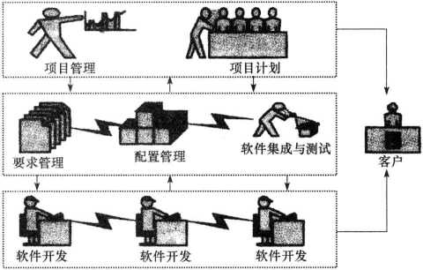
配置管理的作用
Notes:
图9-4说明了配置管理在 软件开发过程中的作用，可以看出配置 管理相当于软件开发生产线中的仓库和调度。
合理地实施配置管理，软件产品的质量可以得到提高
反之，将会影响成本、进度和产品的规格。
软件项目的目标是不断变化的，如果没有变更管理，项目可能就无法达到目标。

Slide 28
单选题
1分
为了更好的管理变更，需求定义项目基线，关于基线的描述，下列正确的是（ ）
A
B
C
D
A
不可以变化
B
可以变化，但是必须通过基线变更控制流程处理
C
所有的项目必须定义基线
D
基线发生变更时，必须修改需求
提交

Slide 29
单选题
1分
软件配置管理无法确保以下哪种软件产品属性。
A
B
C
D
A
一致性
B
正确性
C
完整性
D
可控性
提交
Notes:
配置管理最终保证软件产品的 完整性 、 一致性 、 追溯性 、 可控性
正确与否是不可以确保的

Slide 30
软件项目配置管理计划
一、软件项目配置管理基本概念
二、软件项目配置管理过程
三、软件项目配置管理计划
四、案例分析
五、课程实践

Slide 31
配置管理的基本过程
软件配置管理可以唯一地标识每个软件项的版本
控制由两个或多个独立工作的人员同时对一个给定软件项的更新
按要求在一个或多个位置对复杂产品的更新进行协调
标识并跟踪所有的措施和更改

Slide 32
配置管理的基本过程
1.配置项标识、
跟踪
6.配置
管理计划
2.配置管理
环境建立
基本过程
5.配置
状态统计
3.基线
变更管理
4.配置管理审计
Notes:
配置管理的基本过程如下：
1）配置项标识、跟踪。
2）配置管理环境建立。
3）基线变更管理。
4）配置审计。
5）配置状态统计。
6）配置管理计划。

Slide 33
基本过程 -- 1 配置项标识、跟踪
将软件项目中需要进行控制的部分拆分成SCI。
建立相互间的对应关系，进行系统的跟踪和版本控制。
建立唯一的标识。但软件配置项的表达约定可以有多种。
可作为SCI的：软件项目计划、需求分析结果、软件需求规格说明 书、设计规格说明书、源代码清单、测试规格说明书、测试计划、测试用例与实验结果、可执行程序、用户手册、维护文档等
Notes:
SCI: software configration item 软件配置项
我们之前也学习过，一个项目要生成很多的过程文件，例如下面所列举的这些，并经过程文件要历不同的阶段和版本。
第一个过程，配置项标识、跟踪，要做的就是将软件项目中需要进行配置控制的产品拆分成配置项（SCI）,建立相互间的对应关系，进行系 统的跟踪和版本控制。
这里要注意，配置项的标识是唯一的。但软件配置项的表达约定可以有多种。怎么说呢，可以考虑过程文件的不同类型，如文档类的、代码类 的、工具类的等，可以有不同的配置项标识定义。当然，也可以统一一个规范定义。
下面给出一个配置项标识的例子

Slide 34
基本过程 -- 1 配置项标识、跟踪 - 标识
配置项被唯一地标识
企业：3个字符
项目：最长10个字符
分号：01-18之间
类型：最长8位数字
版本号：Vm.n
SDU-SPM–No–SRS-v1.0
Notes:
SPM 软件项目管理在线学习网站
SPM Software Project Management

Slide 35
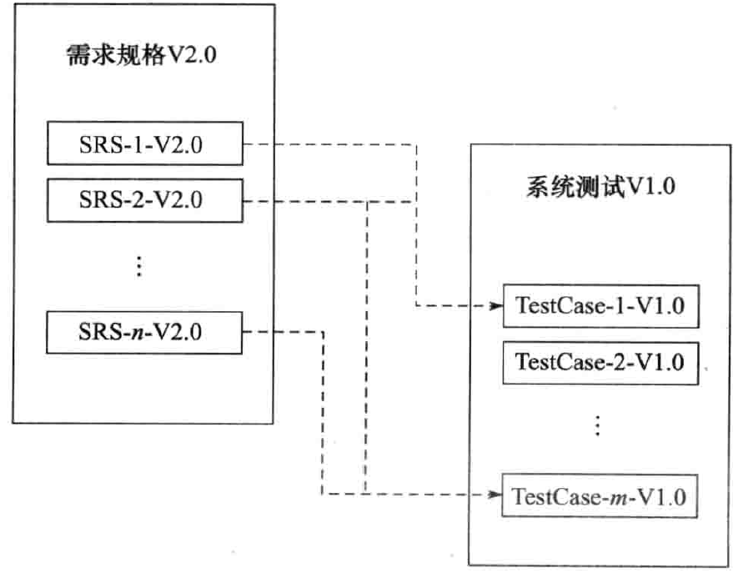
基本过程 -- 1 配置项标识、跟踪 - 跟踪
建立相互间的
对应关系
Notes:
通常，一个配置项与其他配置项存在一定的关系，跟踪配置项之间的关系是很重要的。
图9-5是需求规格配置项和系统测试用例配置项的跟踪关系。

Slide 36
基本过程 -- 2 配置管理环境建立
配置管理环境是为了更好地进行软件配置管理的系统环境。
最重要的是建立配置管理库，简称配置库。
建立配置管理库
软件配置管理库是用来存储所有基线配置项及相关文件的等内容的系统，是在软件产品的整个生存期中建立和维护软件产品完整性的主要手段。
配置库存储包括配置项相应版本、修改请求、 变化记录等内容，是所有配置项的集合和配置项修改状态记录的集合。
Notes:
配置管理环境是为了更好地进行软件配置管理的系统环境。
最重要的是建立配置管理库，简称配置库。
【ppt】软件配置管理库是用来存储所有基线配置项及相关文件的等内容的系统，是在软件产品的整个生存期中建立和维护软件产品完整性的主要手段。
配置库存储包括配置项相应版本、修改请求、 变化记录等内容，是所有配置项的集合和配置项修改状态记录的集合。

Slide 37
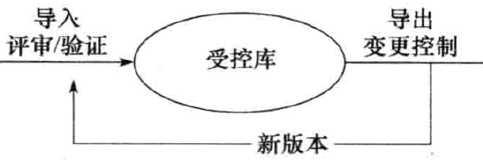
基本过程 -- 2 配置管理环境建立
从效果上来说，配置库是集中控制的文件库，并提供对库中所存储文件的版本控制。
配置库就是受控库，受控库的任何操作都要受到控制。
Notes:
从效果上来说，配置库是集中控制的文件库，并提供对库中所存储文件的版本控制。
配置库就是受控库，受控库的任何操作都要受到控制。
需要注意的是，配置库中的文件是不会变的，即它们不能被更改。任何更改被视为创建了 一个新版本的文件。
例如，图:从受控库导出 （check out）的文件自动被锁定直到文件重新被导入（check in ）, 一个版本号自动与新版本文 件相关联。
配置库中不但存储了文件的不同版本、更改的理由，而且存储谁在什么时候替换了 某个版本的文件等历史信息。

Slide 38
基本过程 -- 3 基线变更管理过程
基线的变更是不可避免的。
人们可能犯错误，客户的需求变更，产品的环境发生变更，人们开发了新的技术等
基线修改应受到控制，这种变化要经SCCB授权，按程序进行控制并记录基线修改的过程 。
Notes:
软件项目进行过程中，项目的基线（配置项）发生变更几乎是不可避免的，变更的原 因很多：人们可能犯错误，客户的需求变更，产品的环境发生变更，人们开发了新的技术等.
基线修改应受到控制，这种变化要经软件配置控制委员会SCCB授权，按程序进行控制并记录基线修改的过程 。
软件配置控制委员会 SCCB；基线 是一个或者一些配置项的集合

Slide 39
基本过程 -- 3 基线变更管理过程
基线变更控制系统
配置控制
变更请求
变更评估
变更批准/拒绝
变更实现
Notes:
进行变更时，首先填写变更请求表，提交给 软件配置控制委员会 SCCB,由 软件配置控制委员会 SCCB组织相关人员分析变更的影 响，其中包括范围的影响、规模的影响、成本的影响、进度的影响等，根据分析的结果，决定 是否可以变更，或者对变更的一部分提出意见，可能拒绝变更请求，可能同意变更请求，可能 同意变更部分请求。项目经理根据批准的结果，指导项目组进行相应的修改，包括项目计划、 需求、设计或者代码等相应文档、数据、程序或者环境等的修改。

Slide 40
基本过程 -- 3 基线变更管理过程 变更请求
表9-1：项目变更申请
项目名称
变更申请人
提交时间
变更题目
紧急程度
变更具体内容
变更影响分析
变更确认
处理结果
签字
Notes:
变更请求是变更控制的起始点，变更请求需要准备 一个软件变更请求表单，如图是一个正式的文档，变更申请者使用这一文档描述所表示的变更

Slide 41
基本过程 -- 3 基线变更管理过程 变更评估
变更评估
软件变更分类
技术影响分析
接口影响分析
进度影响分析
预算影响分析
Notes:
提交变更请求表单之后，必须要验证其完整性、正确性、清晰性、对申请进行评估。
变更 请求可能是由于提交人的错误理解而产生的，或者可能与现存的请求相重复，如果在检查中发 现提出的变更是不完整的、无效的或者已经评估的，那么应拒绝这一请求，并建立拒绝原因的文 档，返回给提交变更请求的人，不论什么情况，都要保留该变更请求和相关的处理结果
图9-8 展示了一个有效的变更评估活动。

Slide 42
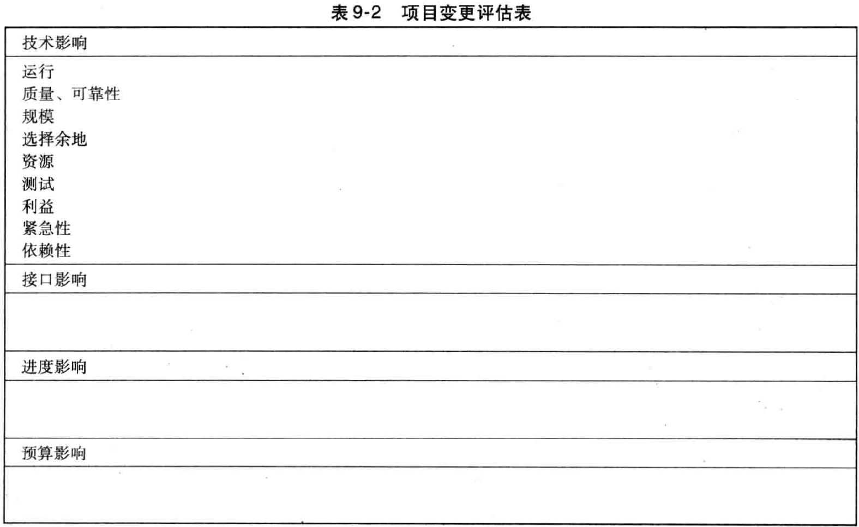
基本过程 -- 3 基线变更管理过程 变更评估
Notes:
评估完变更后应填写项目变更评估表，如表所示。

Slide 43
基本过程 -- 3 基线变更管理过程 变更批准/拒绝
批准/拒绝变更
决策
(若批准)实施变更
(若批准)验证变更
(若批准)发布、安装变更
(若批准)版本更新
Notes:
根据变更评估的结果，SCCB对变更请求做出决策。通常，决策包括：
•直接实现变更。
・挂起或者延迟变更。
•拒绝变更
对于拒绝变更这种情况，应该通知变更请求人，并且保存所有的相关记录，如果以后的事 件证明拒绝变更是错误的，这些保存下来的记录是有用的。
批准或者拒绝软件变更请求中涉及的活动见图。

Slide 44
基本过程 -- 3 基线变更管理过程 变更实现
变更实现
受控基线出库
变更实现
实现的测试和验证
实现被承认
受控基线入库
Notes:
实现已批准的软件变更请求中包含的活动如图。
项目人员按照软件配置控制委员会 SCCB 给予的权限并遵守 软件配置控制委员会 SCCB的指导进行。从受控库中取出 基线的副本，并实现被批准的变更，对已 经实现的变更实施验证。一旦SCCB认为 正确实现并验证了一个变更，就可以将更 新的基线放入配置库中，更新该基线的版 本标识等。

Slide 45
基本过程 -- 3 基线变更管理过程
基线变更控制系统
配置控制
变更请求
变更评估
变更批准/拒绝
变更实现
Notes:
这就是基线变更管理过程

Slide 46
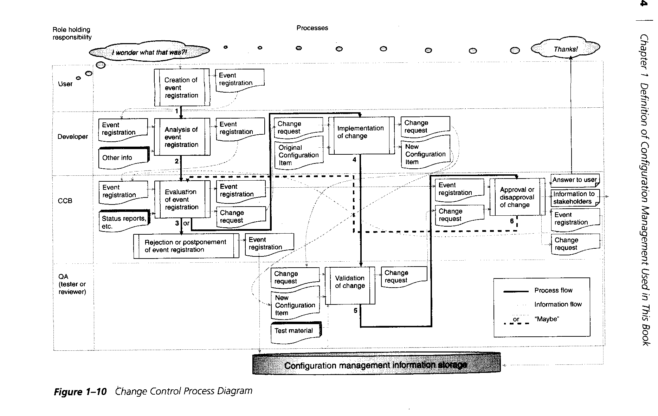
变更控制系统 -- 举例

Slide 47
基本过程 -- 4 配置管理审计
配置审计是一种质量审计活动，需要对配置管理的产品和过程进行审计
配置管理审计主要作用是作为变更控制的补充手段，确保某一变更需求已被实现。
包括两方面内容
配置管理过程审计，确保遵循已批准的软件配置管理方针和规程
基线审计，保证基线的配置项（SCI）正确地构造并正确地实现，并且满足其功能要求

Slide 48
基本过程 -- 5 配置状态统计
配置管理贯穿整个项目生存期，而且具有非常重要的作用，因此必须定期检测软件配置管理系统的运行情况。
配置状态统计：检测配置项变更历史的过程。
过程的结果应以报告的形式给出，配置状态报告。

Slide 49
基本过程 -- 5 配置状态统计
评估一个配置系统状态以及系统所支持的产品状态时，所需一些信息，例如：
被批准的配置项
变更请求的数量
配置项的所有请求的变化状态
配置项所有被批准的变更实现状态
配置管理系统以及SCCB在运作中发生异常的次数等

Slide 50
单选题
1分
变更控制主要关注的是（ ）
A
B
C
D
A
标识变更、提出变更、管理变更
B
阻止变更
C
管理SCCB
D
客户的想法
提交

Slide 51
单选题
1分
基线修改应受到控制，但不一定要经SCCB授权。这个说法正确吗？
A
B
A
对
B
错
提交
Notes:
基线修改应受到控制，一定要经SCCB授权。

Slide 52
软件项目配置管理计划
一、软件项目配置管理基本概念
二、软件项目配置管理过程
三、软件项目配置管理计划
四、案例分析
五、课程实践
Notes:
配置管理的基本过程的第六条是6.配置管理计划，我们单独列出来学习

Slide 53
配置管理计划 -- 概述
软件配置管理计划过程是确定软件配置管理的解决方案
配置管理包括3个要素：人、规范、工具
配置管理
计划角色
配置管理
计划模板
A
B
Notes:
配置管理包括3个要素：人、规范、工具
配置管理与项目的所有成员都有关系，这里，人对应地是配置管理计划角色。
规范是配置管理过程的实施程序。这里，规范对应地是配置管理计划模板。
为了更好地实现软件项目中的配置管理，配置管 理工具起到很好的作用。现代的配置管理工具提供了一些自动化的功能，从而大大方便了管理 人员，减少了繁琐的人工劳动。

Slide 54
配置管理计划 -- 配置管理计划角色
配置管理涉及团队中比较多的人员角色，如项目经理、配置管理员、配置控制委员会、开发人员、 维护人员等。
对一个实施了配置管理、 建立了配置管理工作平台的团队来说，某些人员不需要了解太多的配置管理知识。
此时，配置管理者是非常重要的，整个开发团队的工作成果都在他的掌管之下，他负责管理和维护的配置管理系统。
理想的状态：各司其职。软件配置管理过程中主要涉及以下角色和分工：
Notes:
配置管理涉及团队中比较多的人员角色，如项目经理、配置管理员、配置控制委员会、开发人员、 维护人员等。
【ppt】大家可以思考下，如果整个团队是在一个良好的配置管理平台上进行工作，这时候，某些人员不需要了 解太多的配置管理知识，比如开发人员、测试人员等，他们就不需要专门地研究配置管理。
【ppt】此时，配置管理实施集中在配置管理者上，配置管理者是非常重要的，整个开发团队的工作成果都在他的掌管之下，他负责管理和维护的配置管理系统。如果出现问题的话，轻则影响团队其他 成员的工作效率，重则可能出现丢失工作成果、发布错误版本等严重的后果。
【ppt】对于任何一个管理流程来说，比较理想的状态是，有明确的角色、职责和权限的定义。下面，我们就介绍一下配置管理过程中主要涉及的角色和分工：

Slide 55
配置管理计划 -- 配置管理计划角色
配置管理员
(Configuration Management
Officer, CMO)
项目经理
(Project Manager, PM)
配置控制委员会
(Configuration Control Board, CCB)
开发人员
(Developer)

Slide 56
配置管理计划 -- 配置管理计划角色
配置管理员
(Configuration Management
Officer, CMO)
项目经理
(Project Manager, PM)
制定和修改项目的组织结构和配置管理策略
批准、发布配置管理计划
决定项目起始基线和开发里程碑
接受并审阅配置控制委员会的报告
配置控制委员会
(Configuration Control Board, CCB)
开发人员
(Developer)
Notes:
1.项目经理。是整个软件开发活动的负责人，他根据软件配置控制委 员会的建议批准配置管理的各项活动并控制它们的进程。

Slide 57
配置管理计划 -- 配置管理计划角色
配置管理员
(Configuration Management
Officer, CMO)
项目经理
(Project Manager, PM)
定制变更控制流程
建立、更改基线的设置，审核变更申请
根据配置管理员的报告决定相应的对策
配置控制委员会
(Configuration Control Board, CCB)
开发人员
(Developer)
Notes:
配置控制委员会(Configuration Control Board, CCB)负责指导和控制配置管理的各项具体 活动的进行，为项目经理的决策提供建议。其具体职责为以下几项：
软件配置控制委员会 SCCB

Slide 58
配置管理计划 -- 配置管理计划角色
配置管理员
(Configuration Management
Officer, CMO)
项目经理
(Project Manager, PM)
软件配置管理工具的日常管理与维护
提交配置管理计划
各配置项的管理与维护
执行版本控制和变更控制方案
完成配置审计并提交报告
对开发人员进行相关的培训
识别软件开发过程中存在的问题并拟就解决方案
配置控制委员会
(Configuration Control Board, CCB)
开发人员
(Developer)
Notes:
配置管理员(Configuration Management Officer, CMO)根据配置管理计划执行各项管理任 务，定期向CCB提交报告，并列席CCB的例会。
其具体职责为以下几项：

Slide 59
配置管理计划 -- 配置管理计划角色
配置管理员
(Configuration Management
Officer, CMO)
项目经理
(Project Manager, PM)
根据组织内确定的软件配置管理计划和相关规定，按照软 件配置管理工具的使用模型来完成开发任务。
配置控制委员会
(Configuration Control Board, CCB)
开发人员
(Developer)
Notes:
开发人员(developer)的职责是根据组织内确定的软件配置管理计划和相关规定，按照软 件配置管理工具的使用模型来完成开发任务

Slide 60
配置管理计划 -- 配置管理计划模板
配置管理计划的形式可繁可简，根据项目的具体情况而定。

Slide 61
配置管理计划 -- 配置管理计划模板
配置管理计划的形式可繁可简，根据项目的具体情况而定。
1引言
2软件配置管理(SCM)
2.1 SCM组织
2.2SCM责任
2.3SCM与项目中其他机构的关系
3软件配置管理活动
3.1配置标识
3. 1. 1配置项的标识
3. 1. 2 项目基线
3. 1. 3 配置库
3.2配置控制程序
3. 2. 1变更基蛇的规程
3. 2. 2变更要求和批准变更的程序
3. 2. 3变更控制委员会(SCCB),描述并提供以下信息：规章。组成人员。作用。批准机制。
3. 2. 4用于执行变更控制的工具
3.3配置状态报告
3. 3. 1项目媒体的存储、处理和发布
3. 3. 2需要报告的信息类型以及对于这类信息的控制
3. 3. 3需要编写的报告、各报告的相应读者以及写出各报告所需的信息
3. 3. 4软件版本处理，包括下述信息：软件版本中的内容。软件版本提供给谁，何时提供。软件版本载体是何种媒体。安装指导。
3. 3. 5必要的变更管理状态统计
3.4配置审核
……

Slide 62
配置管理工具
一个好的配置管理工具应该具备如下功能：
并行开发支持
履历管理
版本控制
过程控制
产品发布管理
A
B
C
D
E
并行开发支持：要求能够实现开发人员同时在同一个软件模块上工作，同时对同一个代码部分做不同的修改，即使跨地域分布的开发团队也能互不干扰、协同工作，而又不失去控制。
履历管理：修改的历史记录的可追踪性。
Notes:
工欲善其事，必先利其器 -
【ppt】并行开发支持：要求能够实现开发人员同时在同一个软件模块上工作，同时对同一个 代码部分做不同的修改，即使跨地域分布的开发团队也能互不干扰、协同工作，而又 不失去控制。
【ppt】履历管理：修改的历史记录的可追踪性。能够明确地知道什么时候，谁做了什么，为 什么那么做，从而管理和追踪开发过程中危害软件质量以及影响开发周期的缺陷和 变化。

Slide 63
配置管理工具
一个好的配置管理工具应该具备如下功能：
并行开发支持
履历管理
版本控制
过程控制
产品发布管理
A
B
C
D
E
版本控制：能够简单、明确地取得软件开发期间的任何一个历史版本。
过程控制：能够贯彻、实施开发规范，包括访问权限控制、开发规则的实施等。
产品发布管理：软件开发过程中的一个关键活动是提取工件的相关版本，以形成软件 系统的阶段版本或发布版本，一般将其称为稳定基线。
Notes:
工欲善其事，必先利其器 -
【ppt】版本控制：能够简单、明确地取得软件开发期间的任何一个历史版本。
【ppt】过程控制：能够贯彻、实施开发规范，包括访问权限控制、开发规则的实施等。
【ppt】产品发布管理：软件开发过程中的一个关键活动是提取工件的相关版本，以形成软件 系统的阶段版本或发布版本，一般将其称为稳定基线。一个稳定基线代表新开发活动 的开始，而一系列定制良好的活动之后又会产生一个新的稳定基线。有效地利用此项 功能，在项目开发过程中可以自始至终管理、跟踪工件版本间的关联。

Slide 64

配置管理工具 -- 几种常见的配置管理软件
Rational ClearCase
Hansky Firefly
CVS
SVN
Microsoft VSS
Git
Notes:
选择什么样的配置管理工具，一直是大家关注的热点问题。与其他的软件工程活动不一 样，配置管理工作更强调工具的支持。如果缺乏良好的配置管理工具，则要做好配置管理的实 施会非常困难。
市场上现有的商业配置管理工具大多价格不菲。一般来说，如果 经费充裕的话，采购商业的配置管理工具会让实施过程更顺利一些，商业工具的操作界面通常 更方便一些，实施过程中出现与工具相关的问题也可以找厂商解决。如果经费有限，不妨釆用 自由软件。无论在稳定性还是在功能方面，自由软件也是一个不错的选择。
https://www.cnblogs.com/shenxiaolin/p/5264358.html

Slide 65
配置管理工具 -- 几种常见的配置管理软件
Rational ClearCase
Rational公司是全球最大的软件CASE工具提供商，现已被IBM收购。ClearCase主要应用于复杂的并行开发、发布和维护。
Firefly是一个功能完善、运行速度极快的软件配置管理系统，可以支持不同的操作系统和多种集成开发环境。
CVS (Concurrent Versions System)是开放源代码软件世界的一个伟大杰作。它的基本工作思路是：在服务器上建立一个仓库，仓库中可以存放许多文件，每个用户在使用仓库文件的时 候，先将仓库的文件下载到本地工作空间，在本地进行修改，然后通过CVS的命令提交并更 新仓库的文件。
Hansky Firefly
CVS
SVN
Microsoft VSS
Git

Slide 66
配置管理工具 -- 几种常见的配置管理软件
Rational ClearCase
SVN (Subversion)是在CVS基础上发展而来的，2000年，CollabNet公司的协作软件采用 CVS作为版本控制系统，因为CVS本身一些局限性，从而需要一个替代品，于是开发了新的 版本管理系统Subversion。
VSS ( Visual Source Safe)是Microsoft公司为Visual Studio配套开发的一个小型的配置管理 工具，准确来说，它仅能够算是一个小型的版本控制软件。
Git是一个开源的分布式版本控制系统，可以有效、高速地处理从很小到非常大的项目版本管理。也是Linus Torvalds为了帮助管理Linux内核开发而开发的一个开放源码的版本控制软件。
Hansky Firefly
CVS
SVN
Microsoft VSS
Git
Notes:
CVS和SVN好像已经不使用了。GitHub 网站发布于 2008 年。如果入行是晚于此时间的话，Git 可能是用过的唯一版本控制软件。

Slide 67



配置管理工具 -- 几种常见的配置管理软件
Rational ClearCase
Hansky Firefly
CVS
SVN
Microsoft VSS
Git
Notes:
【思政，卡脖子】

Slide 68

配置管理计划 -- 建议
对于小的企业或者小的项目，可以通过制定配置管理的过程规则(可以不使用配置管理工具)，实现版本管理的功能。如果条件允许，使用工具更好。
对于中小企业或者中小项目，可以通过制定过程规则，同时使用简单的版本管理工具, 实现部分配置管理功能。
对于大企业或者大项目或者异地开发模式，必须配备专门的配置管理人员，同时需要制定配置管理严密的过程规则和配置管理工具，尽可能多地实现配置管理功能。

Slide 69
软件配置管理
配置管理最终保证软件产品的 完整性 、 一致性 、 追溯性 、 可控性
完整性 和 可跟踪性 是软件配置管理的核心功能
Notes:
在一个软件项目开发过程中会有大量的“中 间产品”产生，典型的代码、技术文档、产品文档、管理文档、数据、脚本、执行文件、安装文件、配置文件甚至一些参数等。
随着软件开发规模的不断扩大，一个项目的中间软件产品的数目越来越多，中间软件产品之间的关系也越来越复杂，对中间软件产品的管理也越来越困难，有效的软件配置管理则有助于解决这一系列问题。
其特点我们可以总结为 数量多、关系复杂、版本变化等。
【ppt】软件配置管理 是一套管理软件开发和维护以及其中各种中间软件产品的方法和规则
同时是提高软件质量的重要手段，它帮助开发团队对软件开发过程进行有效的变更控制，高效地开发高质量的软件。
【ppt】软件配置管理贯穿于软件生存期的全过程，目的是用于建立和维护软件产品的完整性和 可追溯性

Slide 70
软件项目配置管理计划
一、软件项目配置管理基本概念
二、软件项目配置管理过程
三、软件项目配置管理计划
四、案例分析
五、课程实践

Slide 71
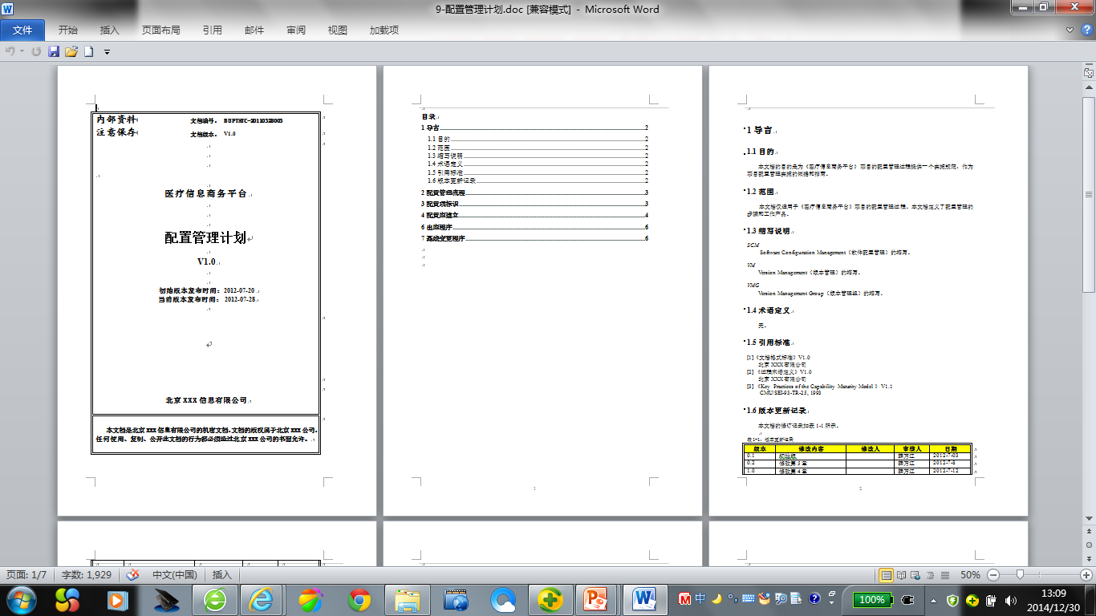
“医疗信息商务平台”：案例分析

Slide 72
课程实践：配置管理计划
实践目的：掌握软件项目配置管理计划的编制
实践要求：
在团队项目中应用配置管理计划
综合分析配置管理对项目的影响

Slide 73
软件项目配置管理计划 学习目标
理解配置管理计划的内容
配置管理的基本概念
配置项
基线
sccb
配置管理过程
配置管理计划
在团队项目中应用配置管理计划
综合分析配置管理对项目的影响

Slide 74
一些建议
每位同学都要进行一次展示
每位同学的展示至少包含一个核心计划，最多两个计划
每位同学的展示时长在5分钟左右。4.5-5.5min
5月17日开始第一轮，共计三轮
每轮的顺序，按照在线文档倒序；每轮每组自行选择一位同学展示

Slide 75
《软件项目管理》
感谢！
软 件 学 院 罗 昕
luoxin@sdu.edu.cn

Slide 76
单选题
1分
一个软件配置项可能有多个表示。这个说法正确吗？
A
B
A
错
B
对
提交
Notes:
唯一标识

Slide 77
单选题
1分
以下哪项不是项目配置管理中可能遇到的问题？（ ）
A
B
C
D
A
甲方与乙方在资金调配上存在意见差异
B
找不到某个文件的历史版本
C
开发人员未经授权修改代码或文档
D
因系统开发中，或者异地开发，版本变更混乱导致整个项目失败
提交

